Slide 1




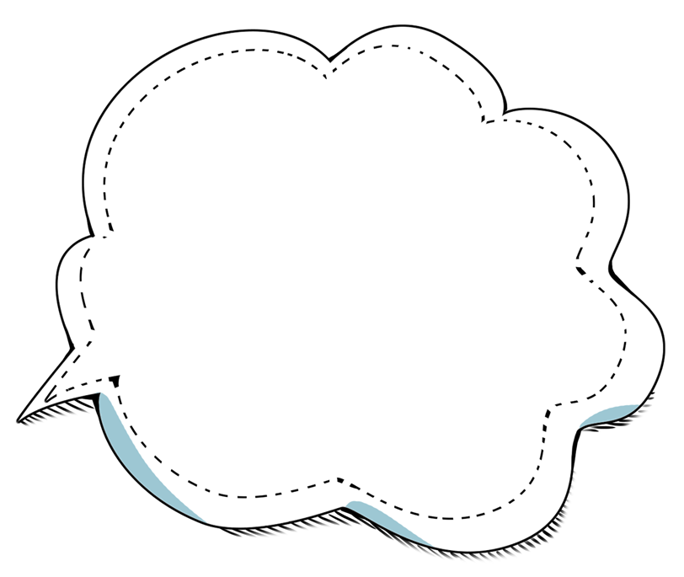

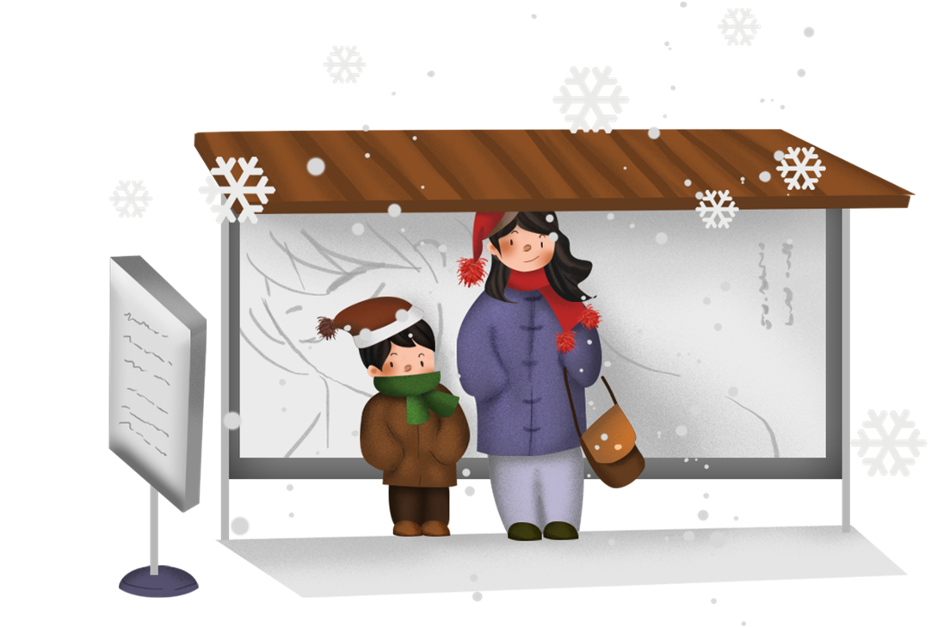
Tiếng việt 2
Tiếng việt 2
ÔN TẬP
ÔN TẬP
(Tiết 3, 4)

Slide 2

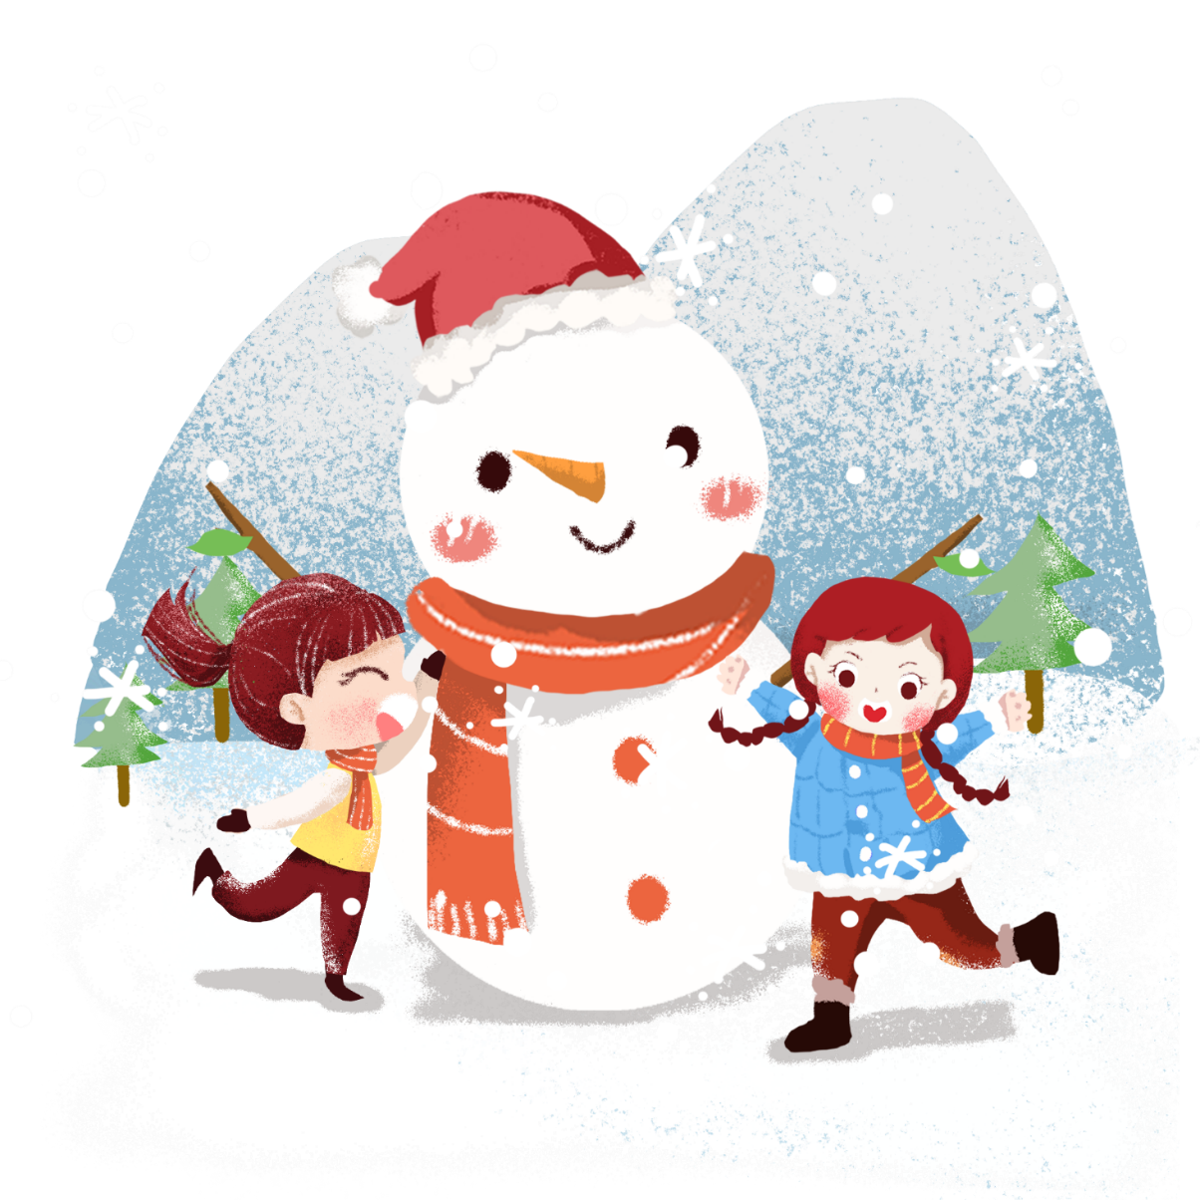
Yêu cầu cần đạt
Yêu cầu cần đạt
*Kiến thức, kĩ năng:
- Đọc đúng lời của nhân vật.
- Biết trao đổi ý kiến về bài đọc yêu thích trong học kì 1. Biết nói lời chào, lời tự giới thiệu phù hợp với tình huống giao tiếp.
*Phát triển năng lực và phẩm chất:
- Phát triển kĩ năng trình bày, kĩ năng giao tiếp, hợp tác nhóm.
- Vận dụng kiến thức vào cuộc sống hàng ngày.

Slide 3
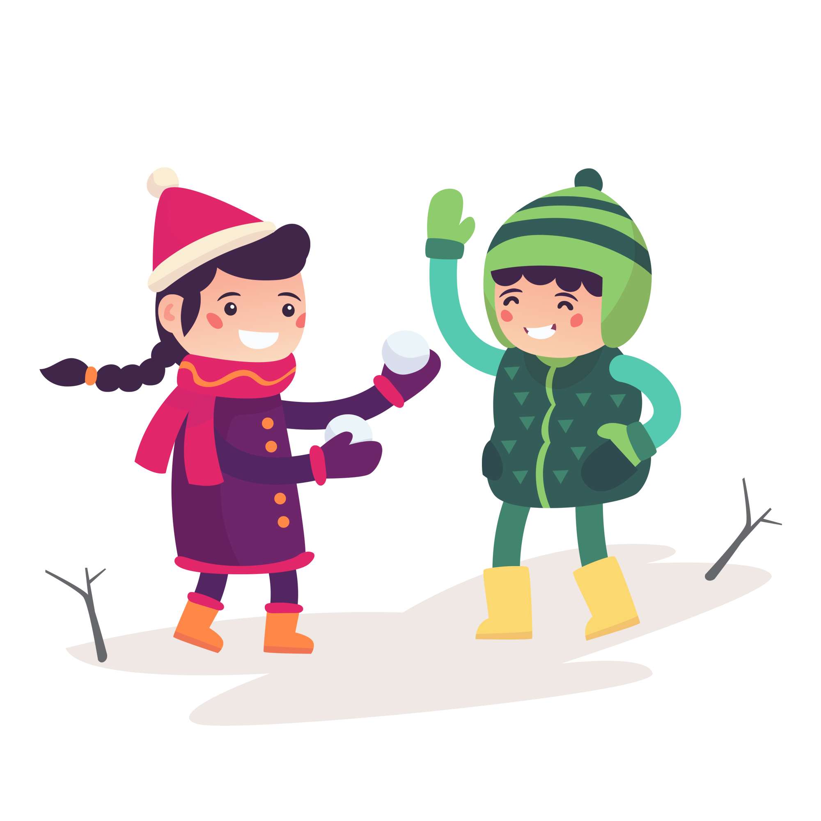
Khởi động

Slide 4


Trò chơi
Nhìn tranh đoán tên truyện

Slide 5
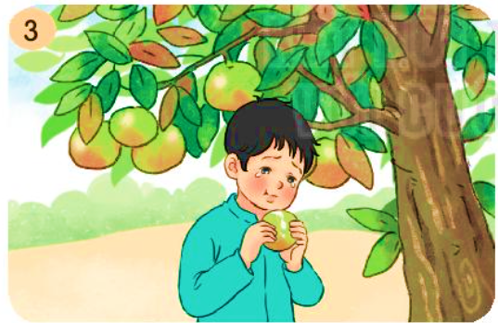
Nhìn tranh đoán tên truyện
Sự tích cây vú sữa

Slide 6
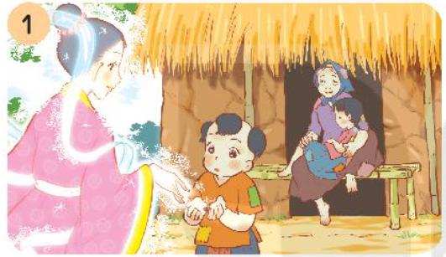
Nhìn tranh đoán tên truyện
Hai bà cháu

Slide 7
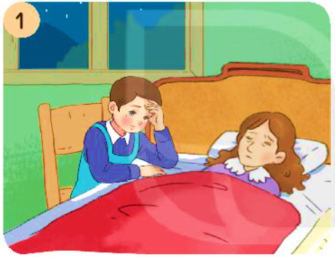
Nhìn tranh đoán tên truyện
Ánh sáng của yêu thương

Slide 8
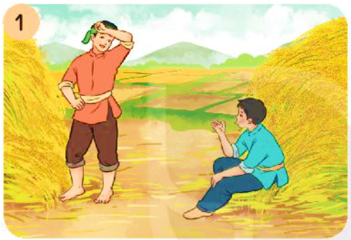
Nhìn tranh đoán tên truyện
Hai anh em

Slide 9
Khám phá

Slide 10
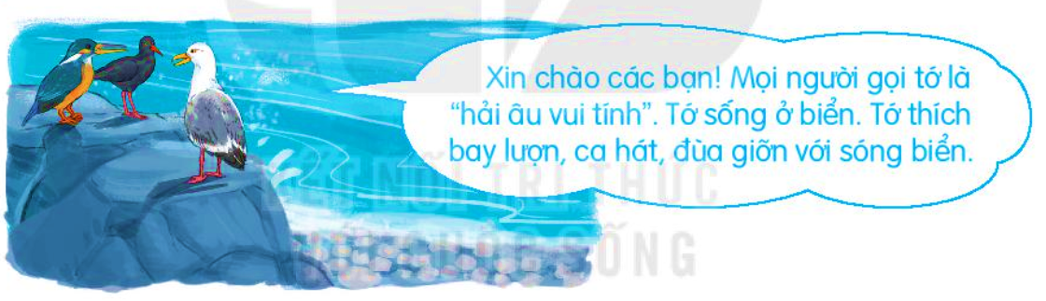
4. Đọc lời của chim hải âu và trả lời câu hỏi:

Slide 11
- Theo em, chim hải âu nói những câu trên với ai, trong tình huống nào?
-> Chim hải âu nói với những loài chim khác. Trong tình huống lần đầu gặp mặt.

Slide 12
- Đóng vai một loài chim khác, đáp lời chim hải âu.

Slide 13

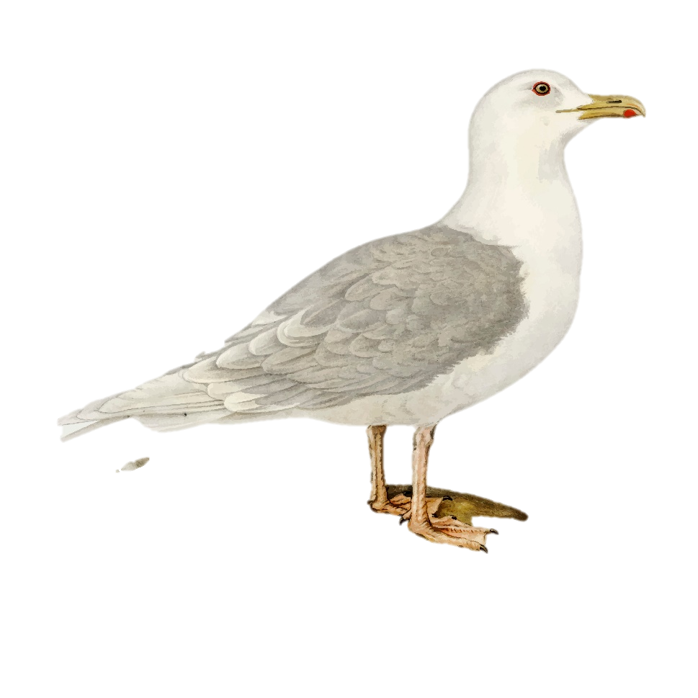
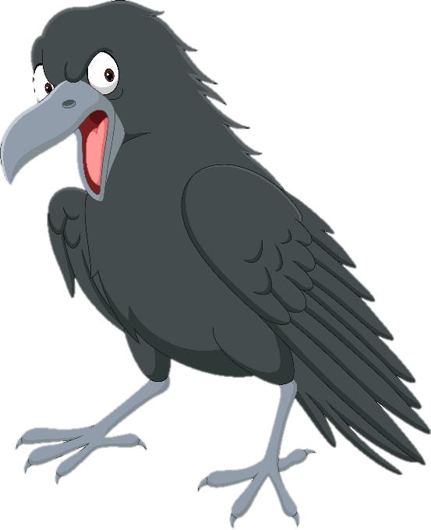
Chào hải âu vui tính.
Mình là quạ đen. Mình sống trong rừng cây. Mình cũng rất thích bay lượn. Hôm nay là lần đầu mình tới biển.
Xin chào các bạn! Mọi người gọi tớ là “hải âu vui tính”. Tớ sống ở biển. Tớ thích bay lượn, ca hát, đùa giỡn với sóng biển.

Slide 14
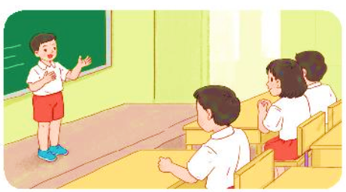
5. Thực hành luyện nói theo tình huống.
a. Tình huống 1: Nếu em chuyển lớp hoặc chuyển trường, em sẽ giới thiệu về mình như thế nào với các bạn trong lớp?
b. Tình huống 2: Lớp em có một bạn ở trường khác chuyển đến. Em sẽ nói gì với bạn để thể hiện sự thân thiện?

Slide 15
5. Thực hành luyện nói theo tình huống.
a. Tình huống 1: Nếu em chuyển lớp hoặc chuyển trường, em sẽ giới thiệu về mình như thế nào với các bạn trong lớp?

Slide 16
Xin chào các bạn! Tớ tên là Trần Minh Ngọc. Tớ vừa chuyển từ trường Huỳnh Ngọc Huệ tới đây. Mong các bạn giúp đỡ nhé!

Slide 17
5. Thực hành luyện nói theo tình huống.
b. Tình huống 2: Lớp em có một bạn ở trường khác chuyển đến. Em sẽ nói gì với bạn để thể hiện sự thân thiện?

Slide 18
Rất vui khi cậu tới với lớp mình nha
Chào mừng bạn đến lớp 2A nhé!

